Slide 1

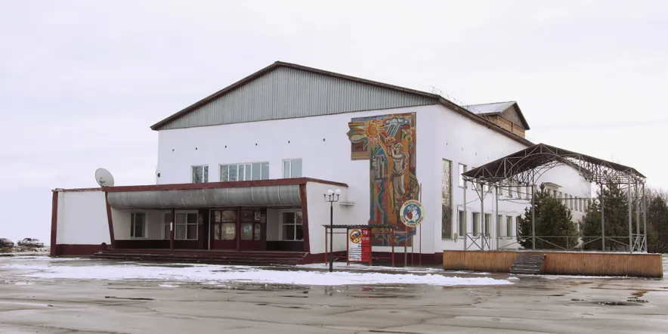
МБУК «Межпоселенческий Курагинский районный Дом культуры»

Slide 2
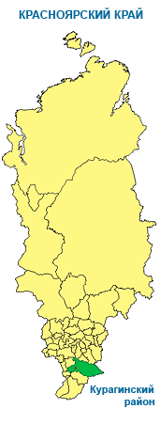
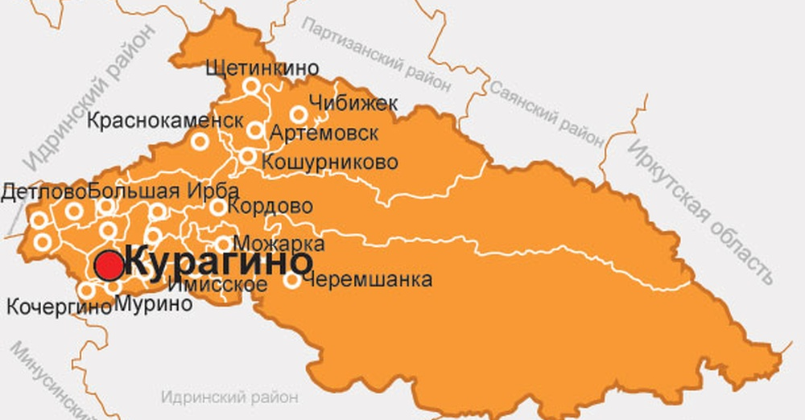

Slide 4
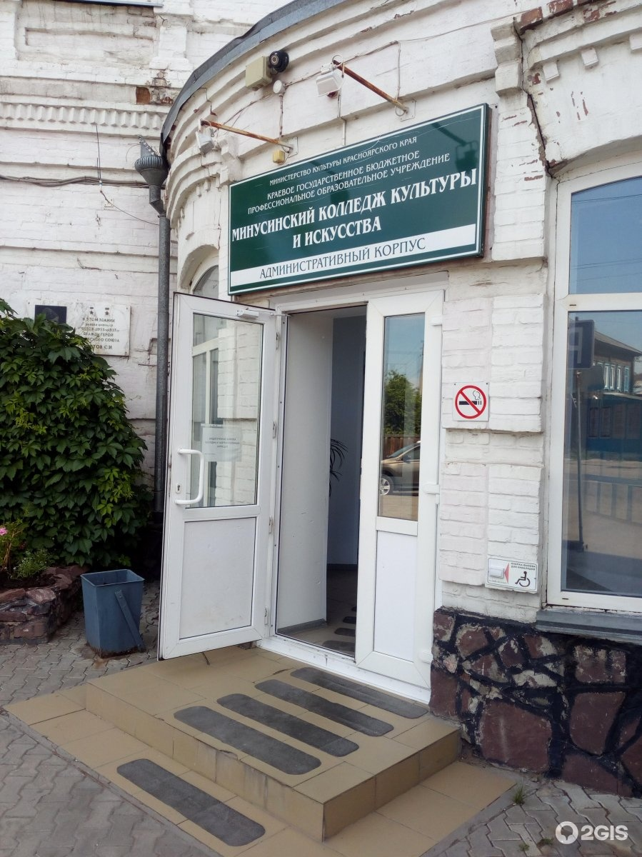



Механизм привлечения молодых специалистов
1. Получение списков выпускников
2. Личный контакт с выпускниками
3. Сбор характеристик
4. Помощь молодым сотрудникам

Slide 5
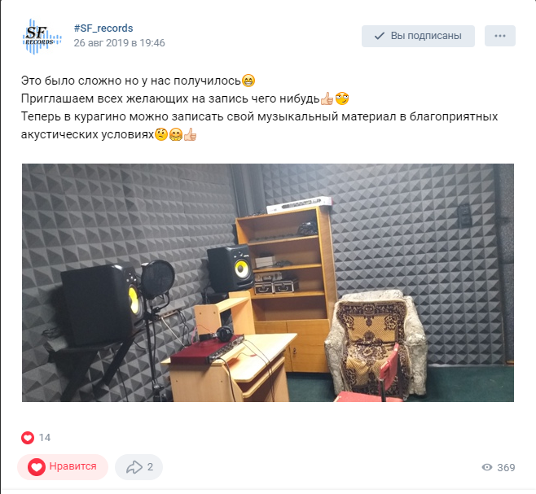
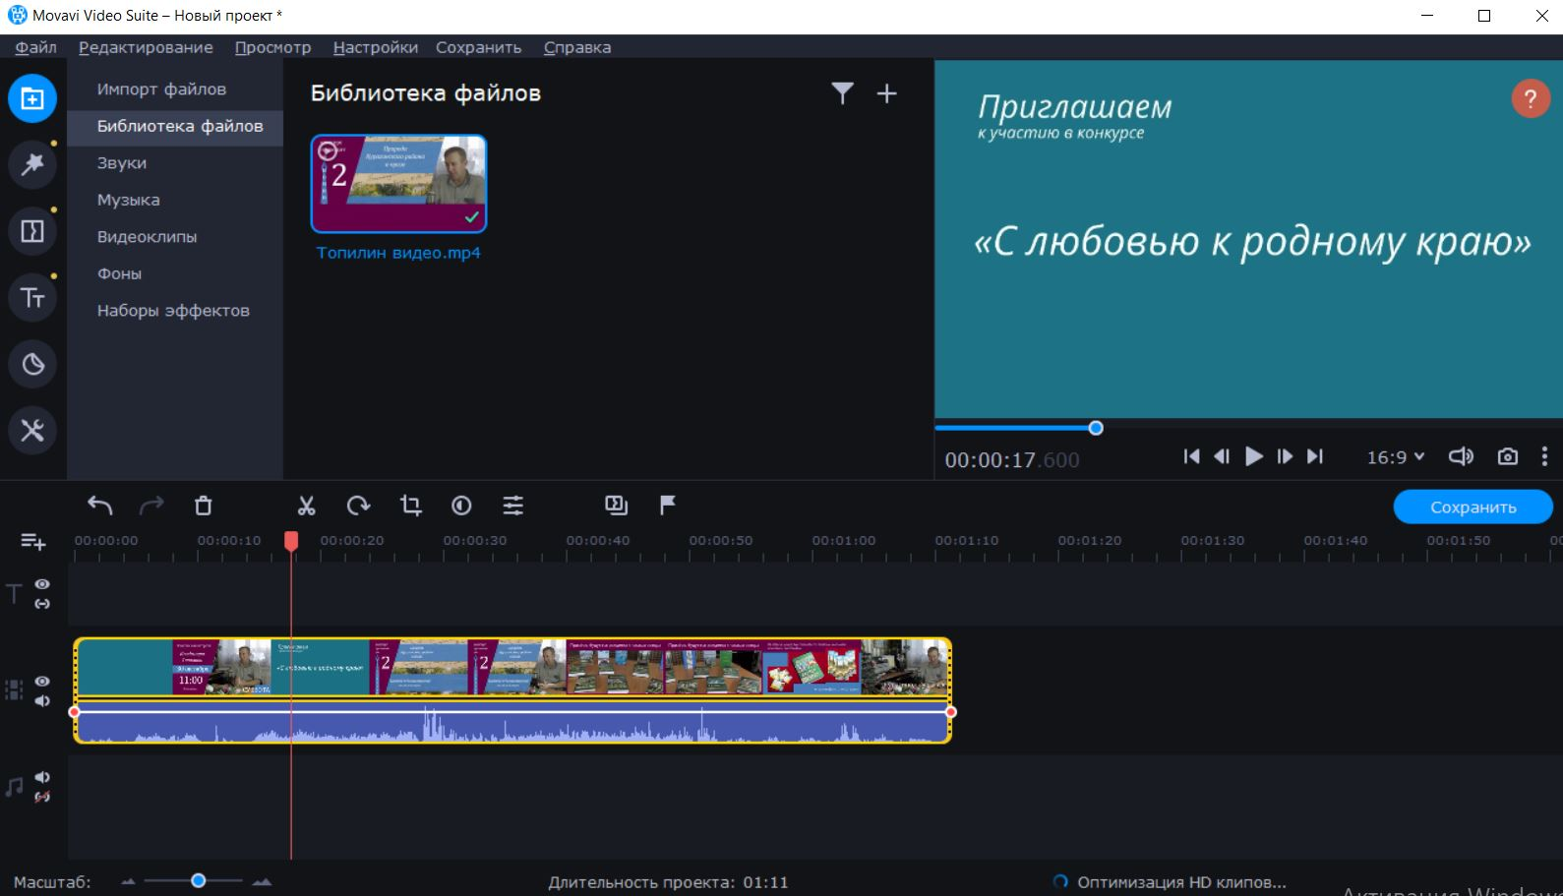
Основные этапы создания видео-контента
1. Идти и делать
2. Movavi Видео-редактор
3. Канал на YouTube
4. Фирменный стиль

Slide 6
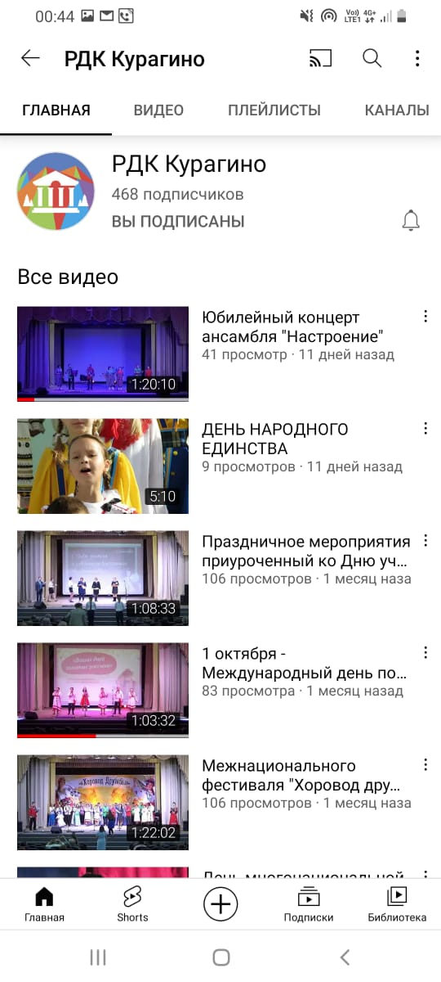
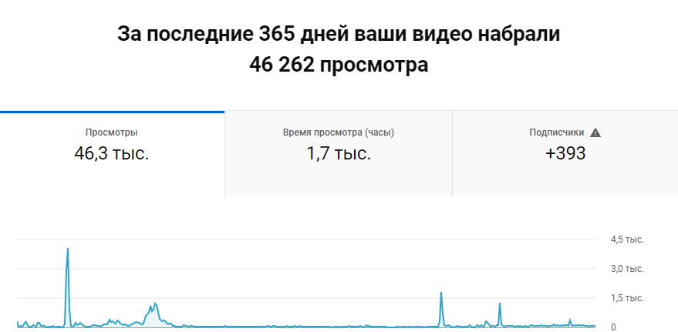
Канал на YouTube

Slide 7


Фирменный стиль

Slide 8
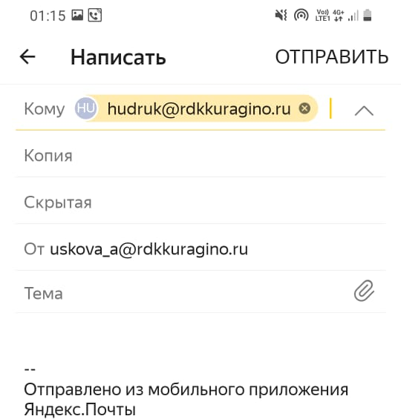
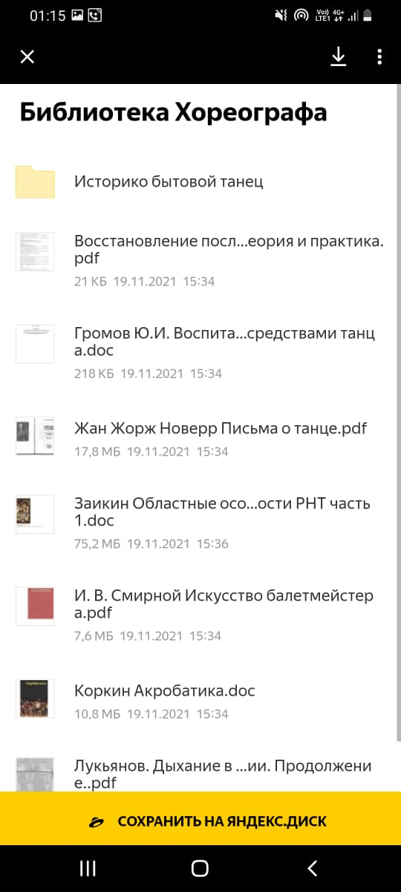
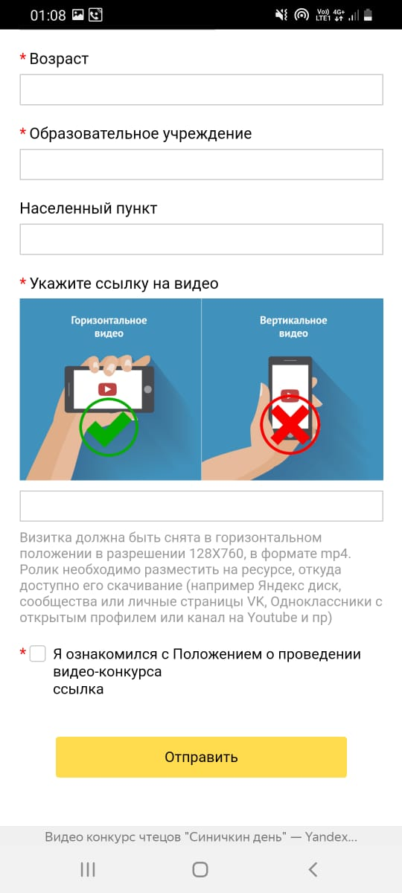
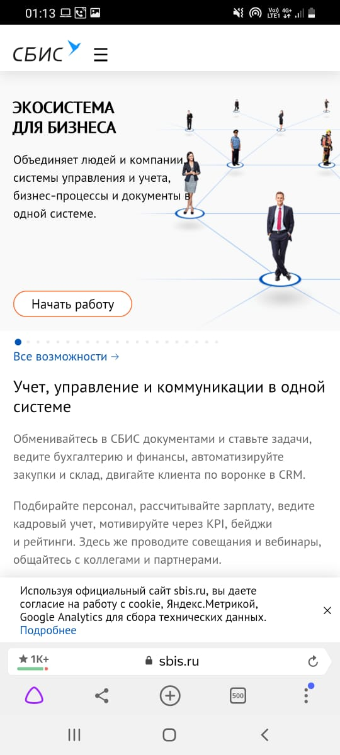

Цифровая модернизация
Яндекс.Формы
Собственный домен rdkkuragino.ru
Яндекс.Диск
ЭДО
QR - коды

Slide 9
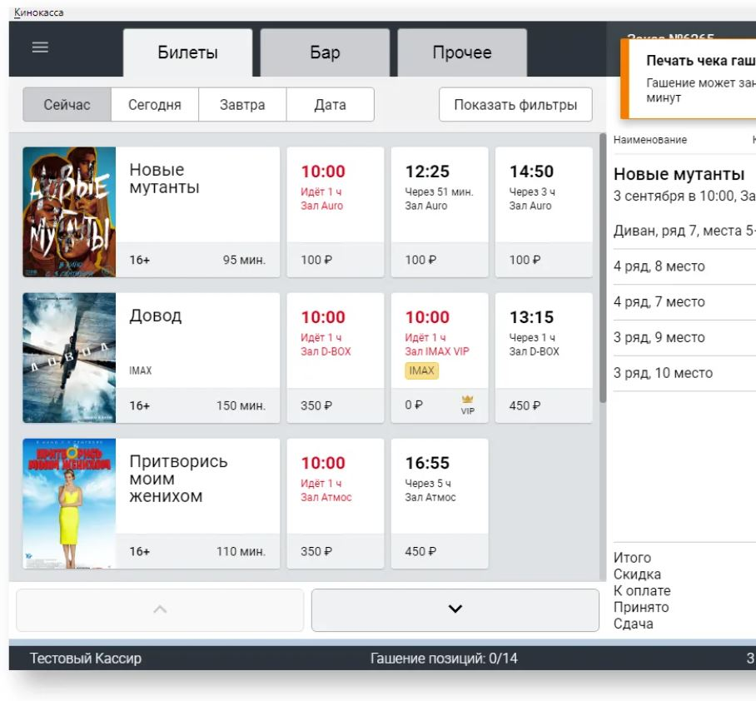
Кассовая работа
Онлайн касса

Slide 10
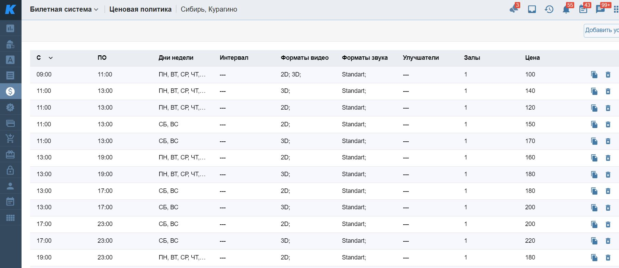
Киноплан

Slide 11
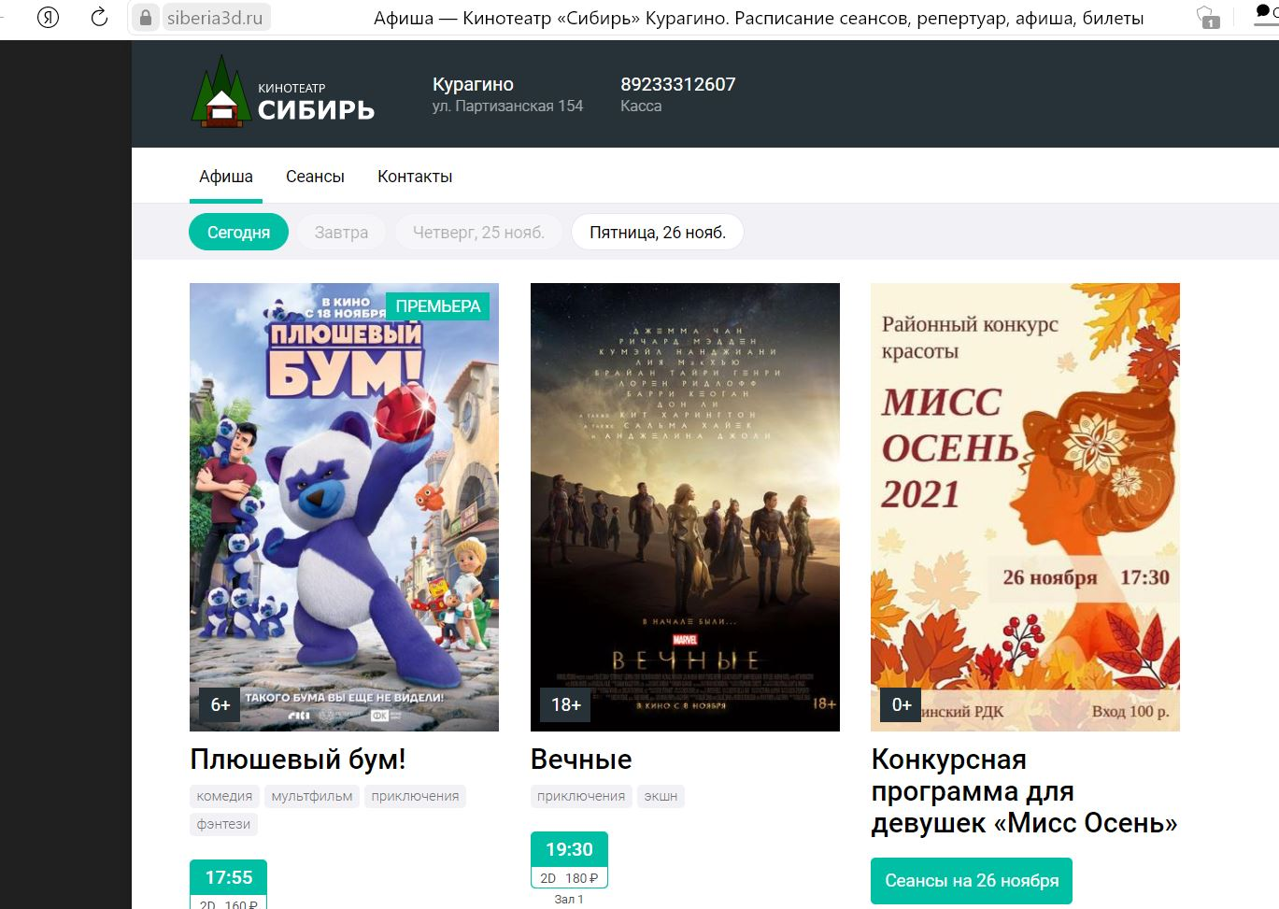
Онлайн-продажи

Slide 12
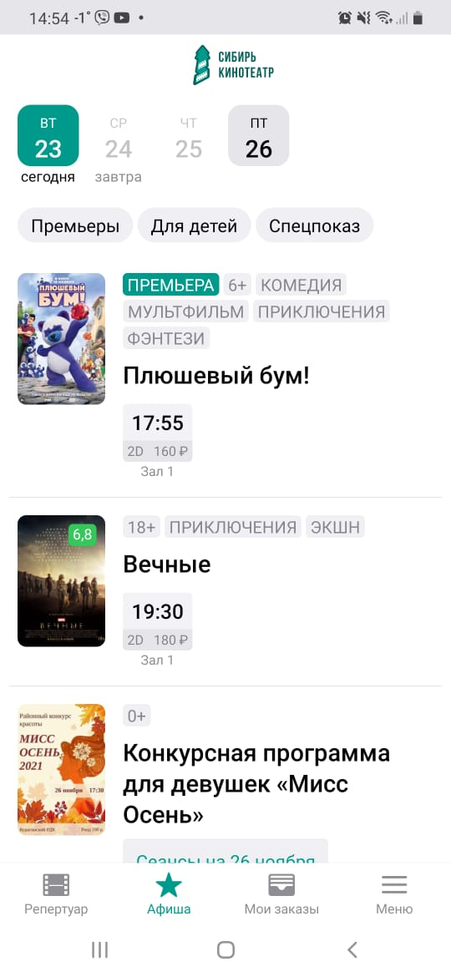
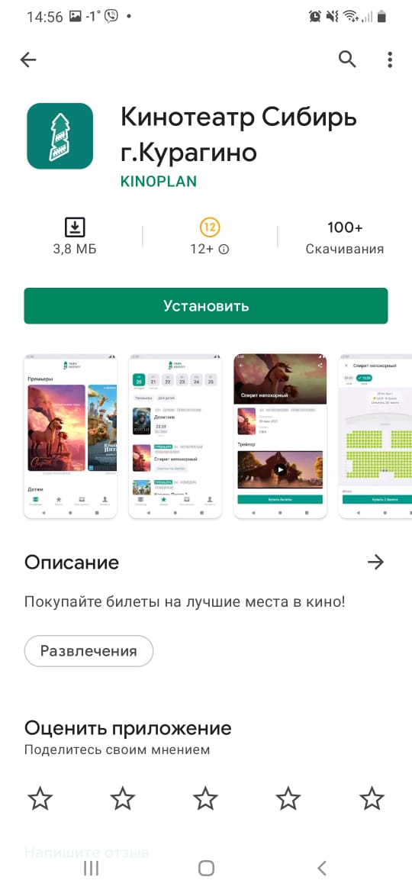
Приложение

Slide 13


Узнаваемость
Кстати, вот ОН!=)
Фирменный стиль
Брендбуки мероприятий
Формирование идентичности сотрудников

Slide 14
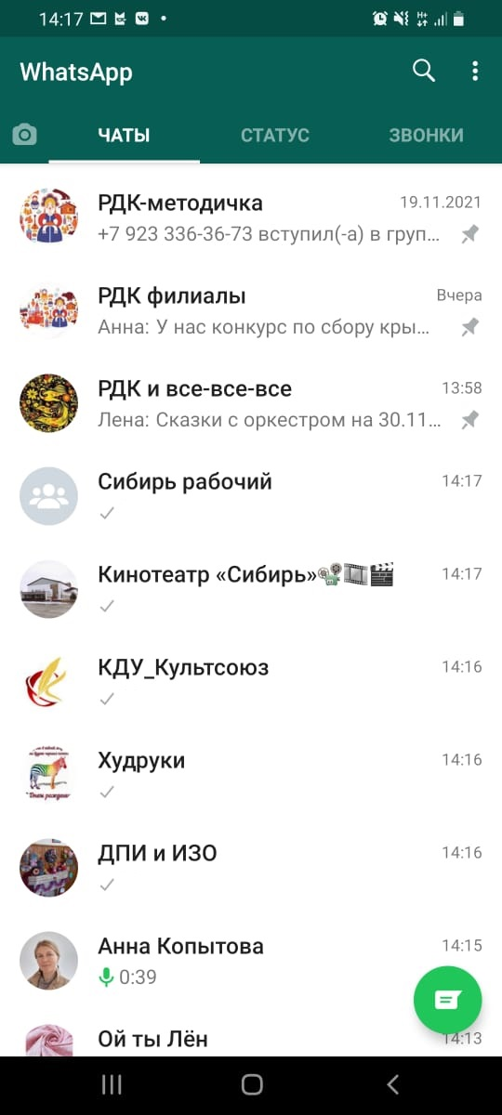
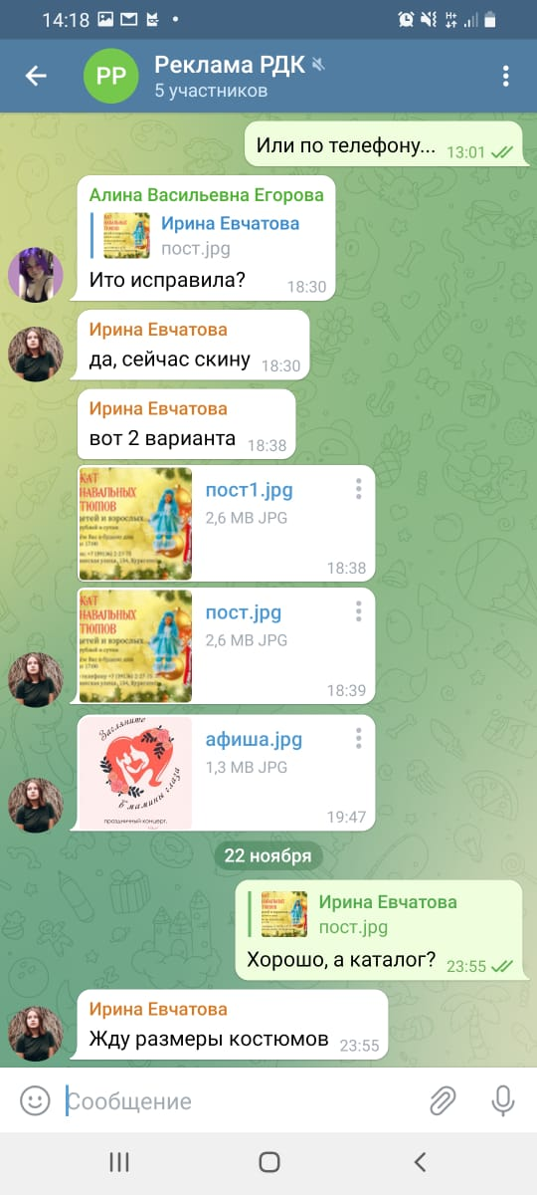
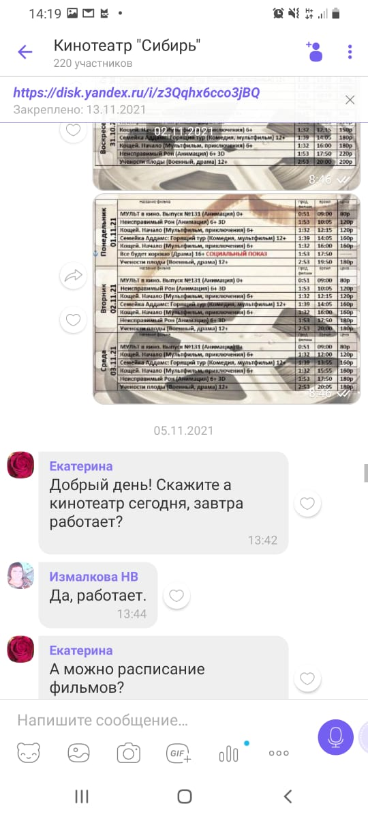
Взаимодействие сотрудников
Чат работников РДК
Чат заведующих филиалами
Чат для работы с отчетностью
Чаты по направлениям
РДК Методичка

Slide 15

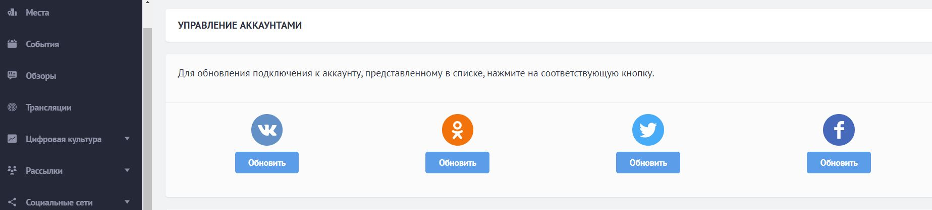
Развитие онлайн форм
1. Способ привлечение офлайн посетителя
2. FOMA синдром
3. Повторить эмоции
4. Ограничения

Slide 16
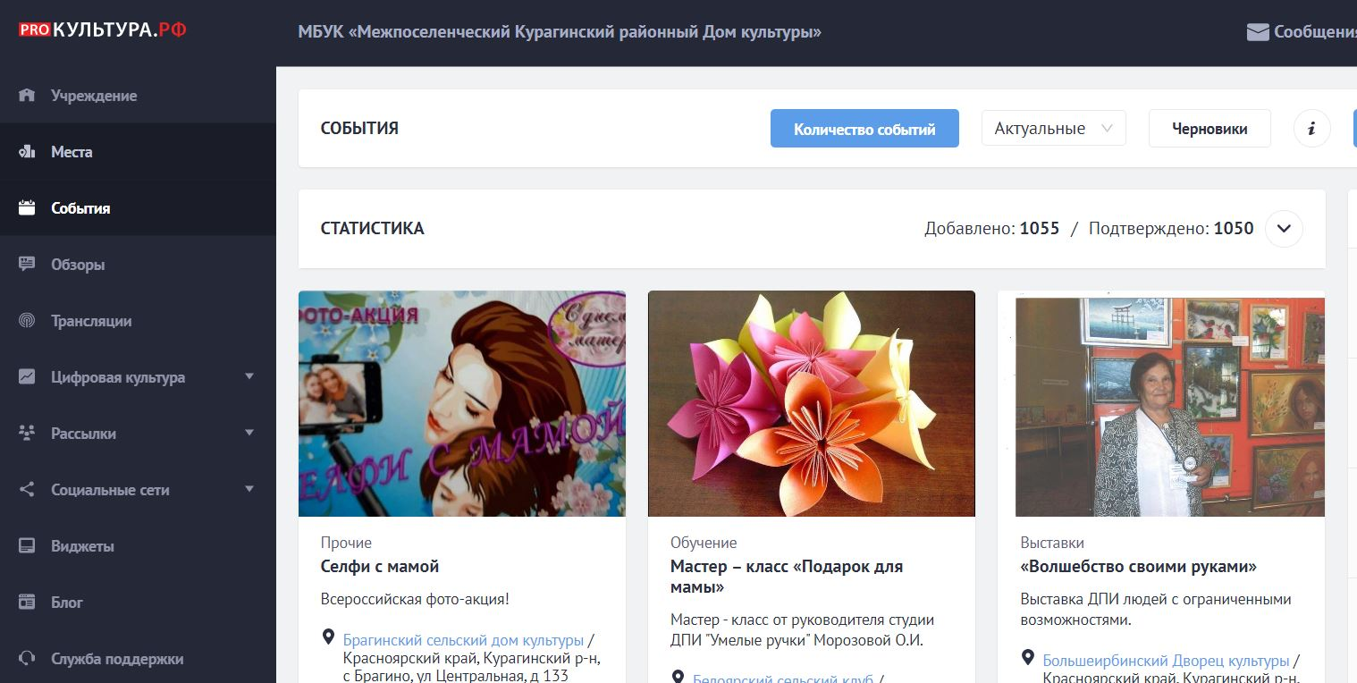
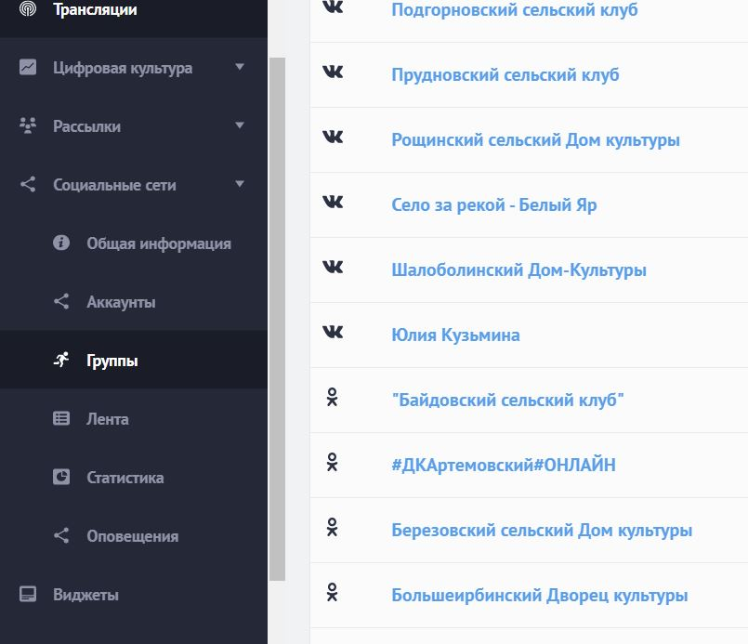
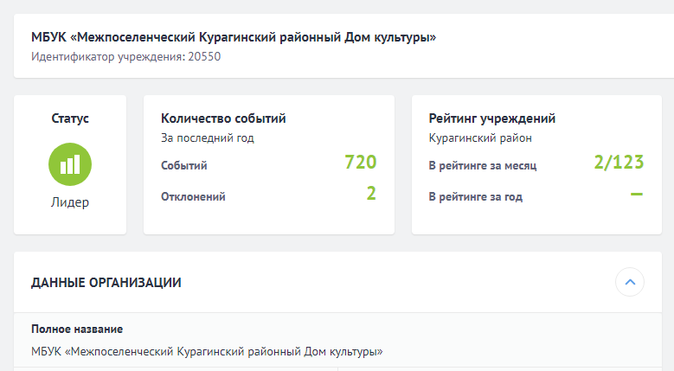
PRO.КУЛЬТУРА.РФ
1. Афиши
2. Отложенные записи
3. Мультиплатформенность всех групп

Slide 17

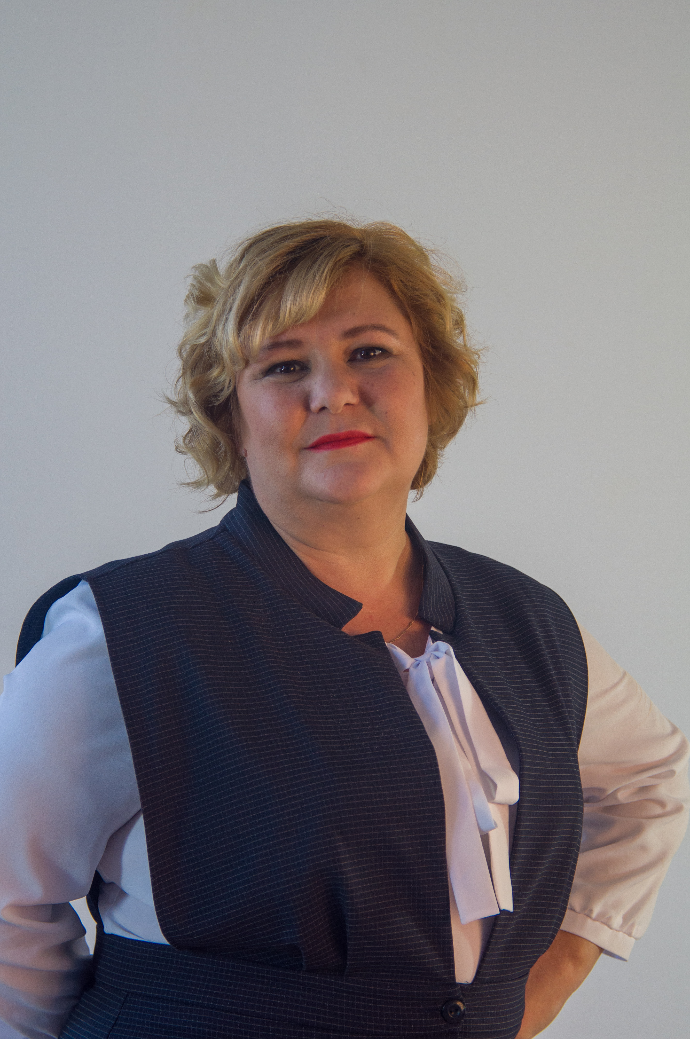
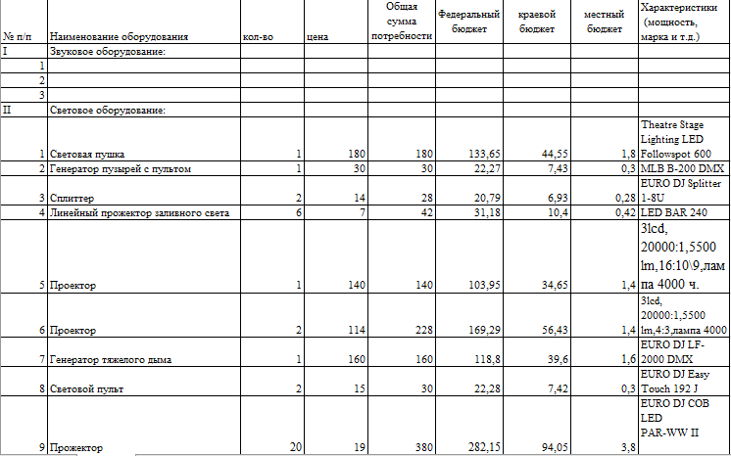
Алгоритм работы
1. Решение за худ руком
2. Границы свободы – 0+
3. Конкретная смета
4. Коммуникации

Slide 18


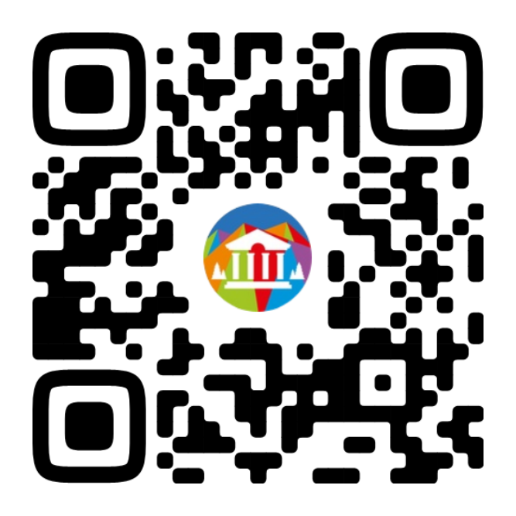



Контакты
Официальный сайт - http://rdkkuragino.krn.muzkult.ru
Одноклассники - https://ok.ru/rdkkuragino
INSTA - @rdkkuragino79
YouTube - https://clck.ru/XwErS
Эл.Почта. - rdk@rdkkuragino.ru
3D Кинотеатр ⋞СИБИРЬ ⋟ https://siberia3d.ru

